Slide 1
引入外部性的 Uniswap
——如何优雅得解决AMM三大痛点
ｂｙ 管超、唐飞虎 ２３组
https://www.matataki.io/p/5563

Slide 2
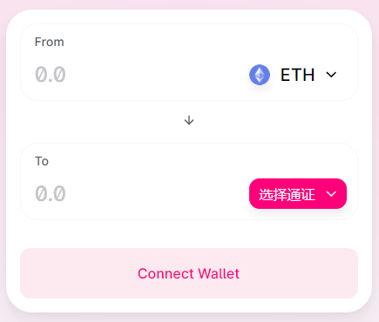
AMM 之三大痛点
无常损失
交易滑点
资金利用率

Slide 3
无偿损失
简单来说，无常损失是指在 AMM 中持有代币和在你自己的钱包中持有代币之间的价值差。
在AMM交易所中，这是个老生常谈的问题，其实我觉得没有很好的 Layer1 的解决方法，原因很简单，交易总是要有换手，换手就一定会产生无常损失，目前几家致力于解决无常损失的产品，比如 Bancor 和DODO 主要是引入外部性，就像是在屋子里开一个空调一样，外面还是要有一个散热器，整个系统的熵反而是增加的。可能代币化之后做成衍生品卖保险才是最靠谱的解决方案。

Slide 4
交易滑点
目前做的最好的是 Curve
可惜 Curve 是建立在交易对代币之间的价差不太大的假设的基础上，例如稳定比与稳定比之间，各种 wBTC 之间，对于一般的交易对，例如 ETH/USDT 这种，无法进行有效的推广，限制了其进一步的发展。

Slide 5
资金利用率
金融行业中，资金一定要流动起来，流动效率越高产生收益越多
市面上主流的AMM都无法像银行一样将资金流转起来，从而让添加流动性的人来获得稳定收益。资金都只是被沉淀在了交易所中。

Slide 6
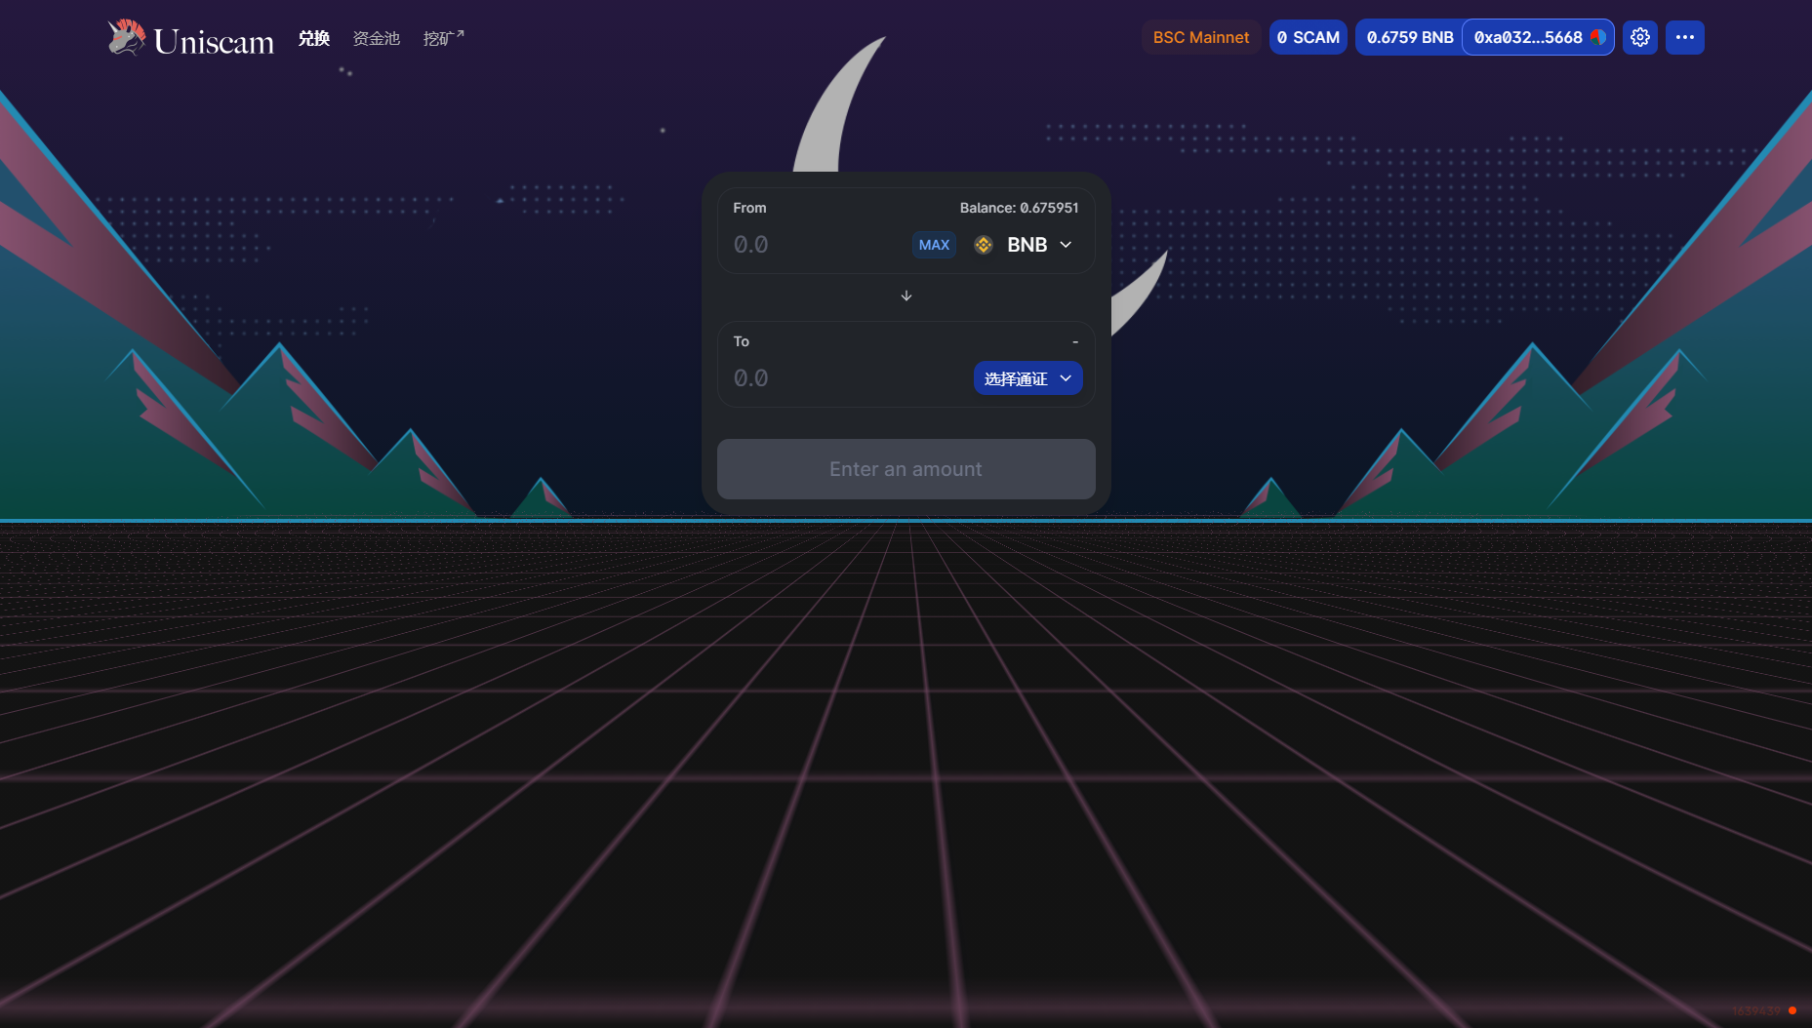
我们创造了
Uniscam
可能将会是市面上最强大的ＡＭＭ解决方案

Slide 7
Uniscam 的解决方案
１. 无常收益：代币化的无常损失对冲头寸
２. 无限深度：索引价格时，统计上其他同类 AMM 产品的交易深度
３. 自动挖矿：结合 Uniswap 和 YFI 机枪池，将闲置资金进行投资挖矿

Slide 8
Uniscam 的无限深度－解决高滑点问题
１. 我们索引了外部同类 AMM 产品的流动性，用 Uniswap、Sushiswap 和 Uniscam 同一个交易对中，三个池子的和，来计算滑点。
２. 在 Uniscam 深度足够时，则利用这个滑点完成 swap，而当深度不够时，则将交易者引导向 Uniswap 中进行交易。
这样设计的话，可以一劳永逸的解决交易滑点的问题，且工作量相对较小，同时因为索引了市场上多个同类产品的 Pool 值，使得 Uniscam 可以提供比 Uniswap 和 Sushiswap 都更好的滑点。

Slide 9
Uniscam 的自动挖矿－解决资金利用率低问题
１. 这也是目前 Uniscam 主要着力的点，通过结合 Uniswap 和 YFI 机枪池，将闲置资金进行投资挖矿，一劳永逸的解决了 AMM 中资金利用率的问题。
２. 由于让 LP Pool 具有了投资理财的属性，这也就是为什么 Uniscam 正式的名字（看合约）叫做 Unisave 的原因了。

Slide 10
Uniscam
重新定义ＡＭＭ
与其与巨人搏斗，不如站在巨人的肩膀上

Slide 11
感谢观看
选手：管超（林可）、唐飞虎（岛娘）
组别：２３

